Slide 1
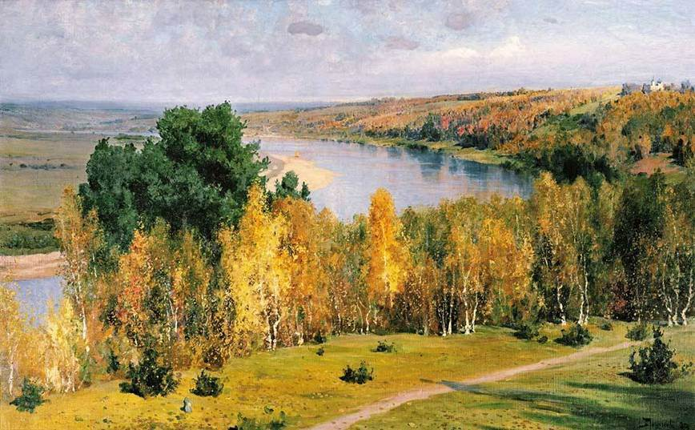

Slide 2
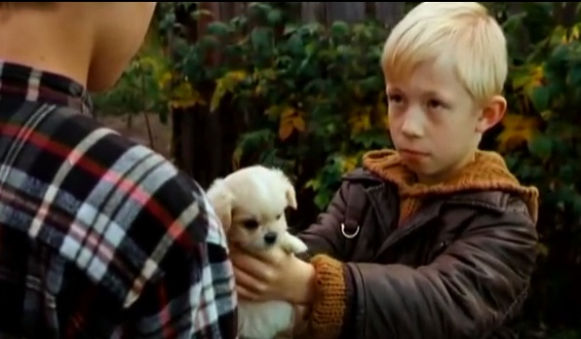

Slide 3
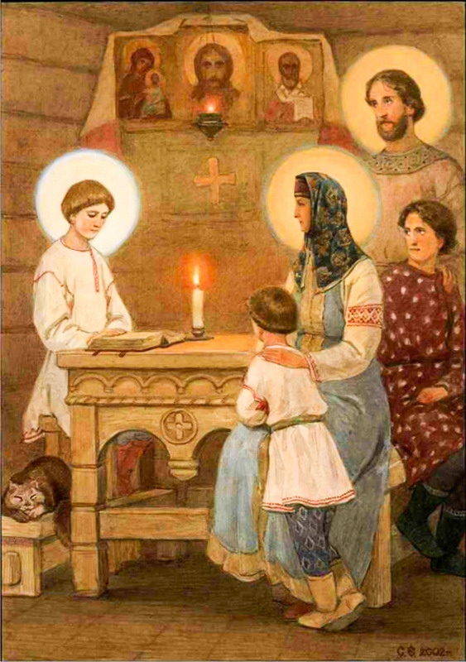
Тема 1. Увидеть Бога
Ане́сти
Вы узнаете:
о чём думал Пушкин,
почему Солнце похоже на Бога,
какому «русскому дедушке» уже 1000 лет.

Slide 4
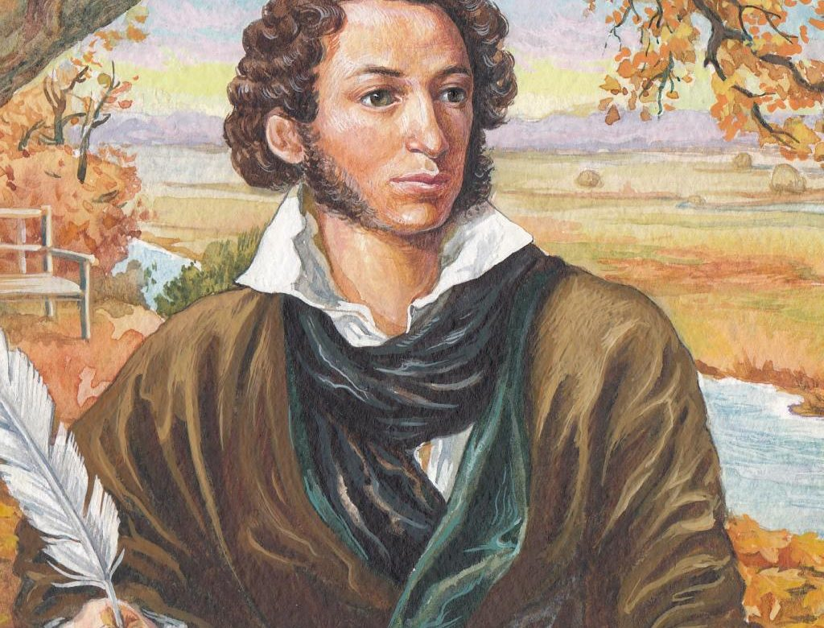
Дар напрасный, дар случайный, жизнь, зачем ты мне дана? Иль зачем судьбою тайной ты на казнь осуждена?

Slide 5
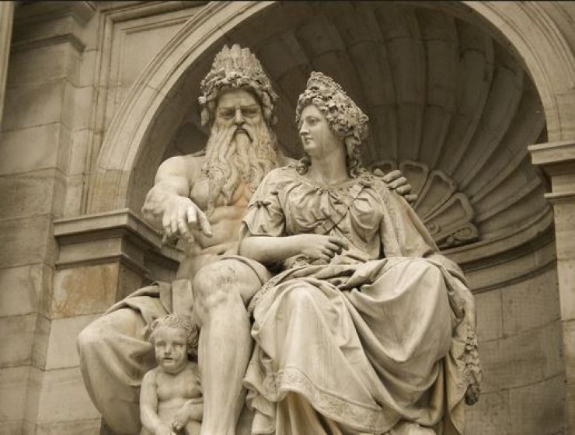
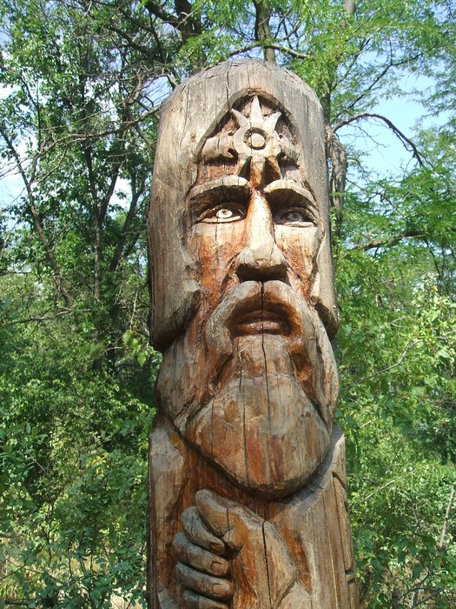
В представлении древних боги имели сверхъестественные качества
В таких языческих богов-идолов православные не верят!

Slide 6
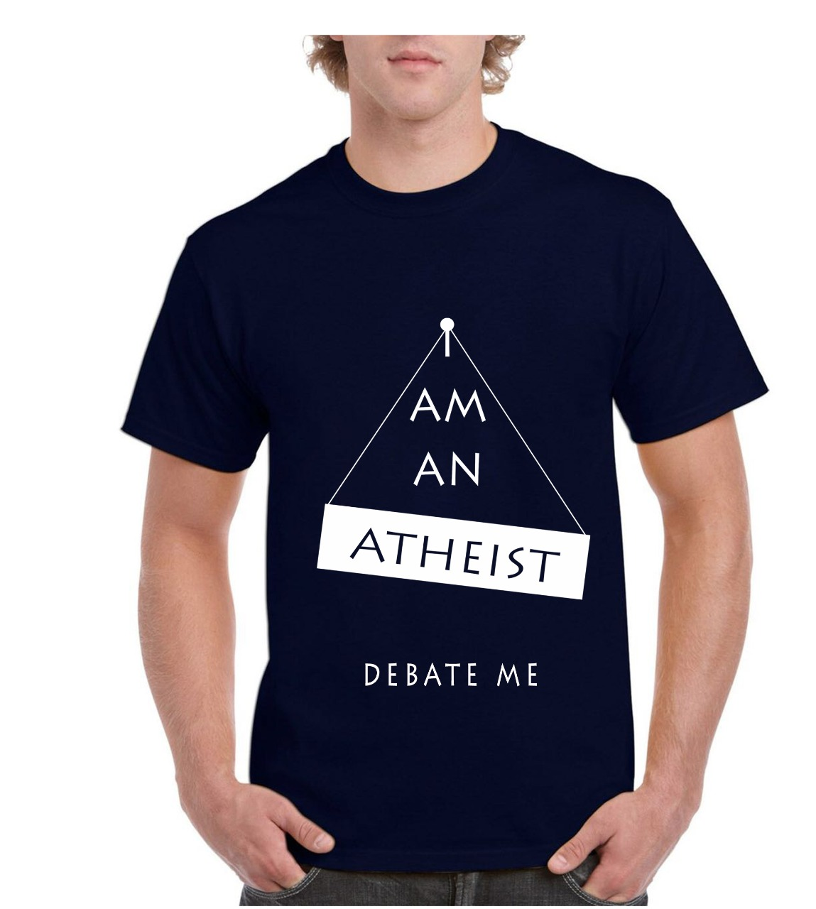
Атеизм – вера в то, что Бога нет
Как отвечать атеисту на каверзные вопросы?

Slide 7
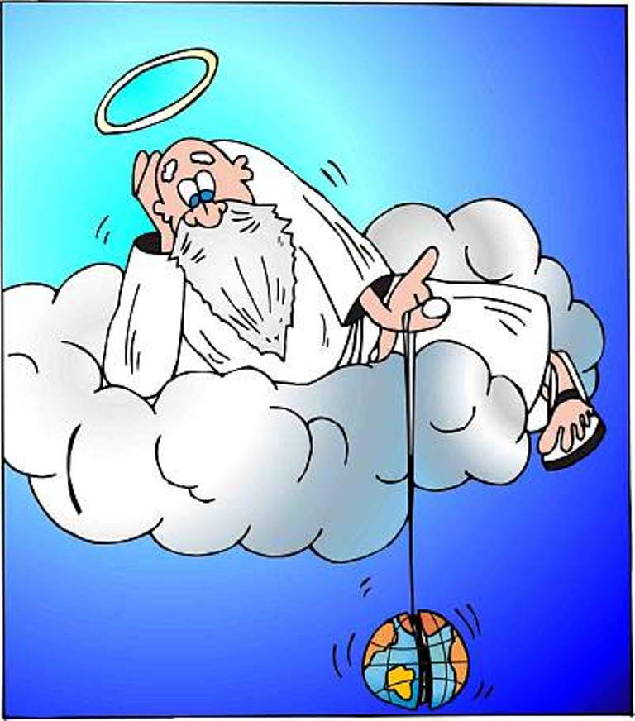
И в такого бога православные не верят!

Slide 8
Кто же дал эту радость, когда вы совершали поступок по любви к ближнему?
Тот, Кто сам есть эта духовная радость и любовь, – Бог.
В такого Бога православные ВЕРЯТ!

Slide 9
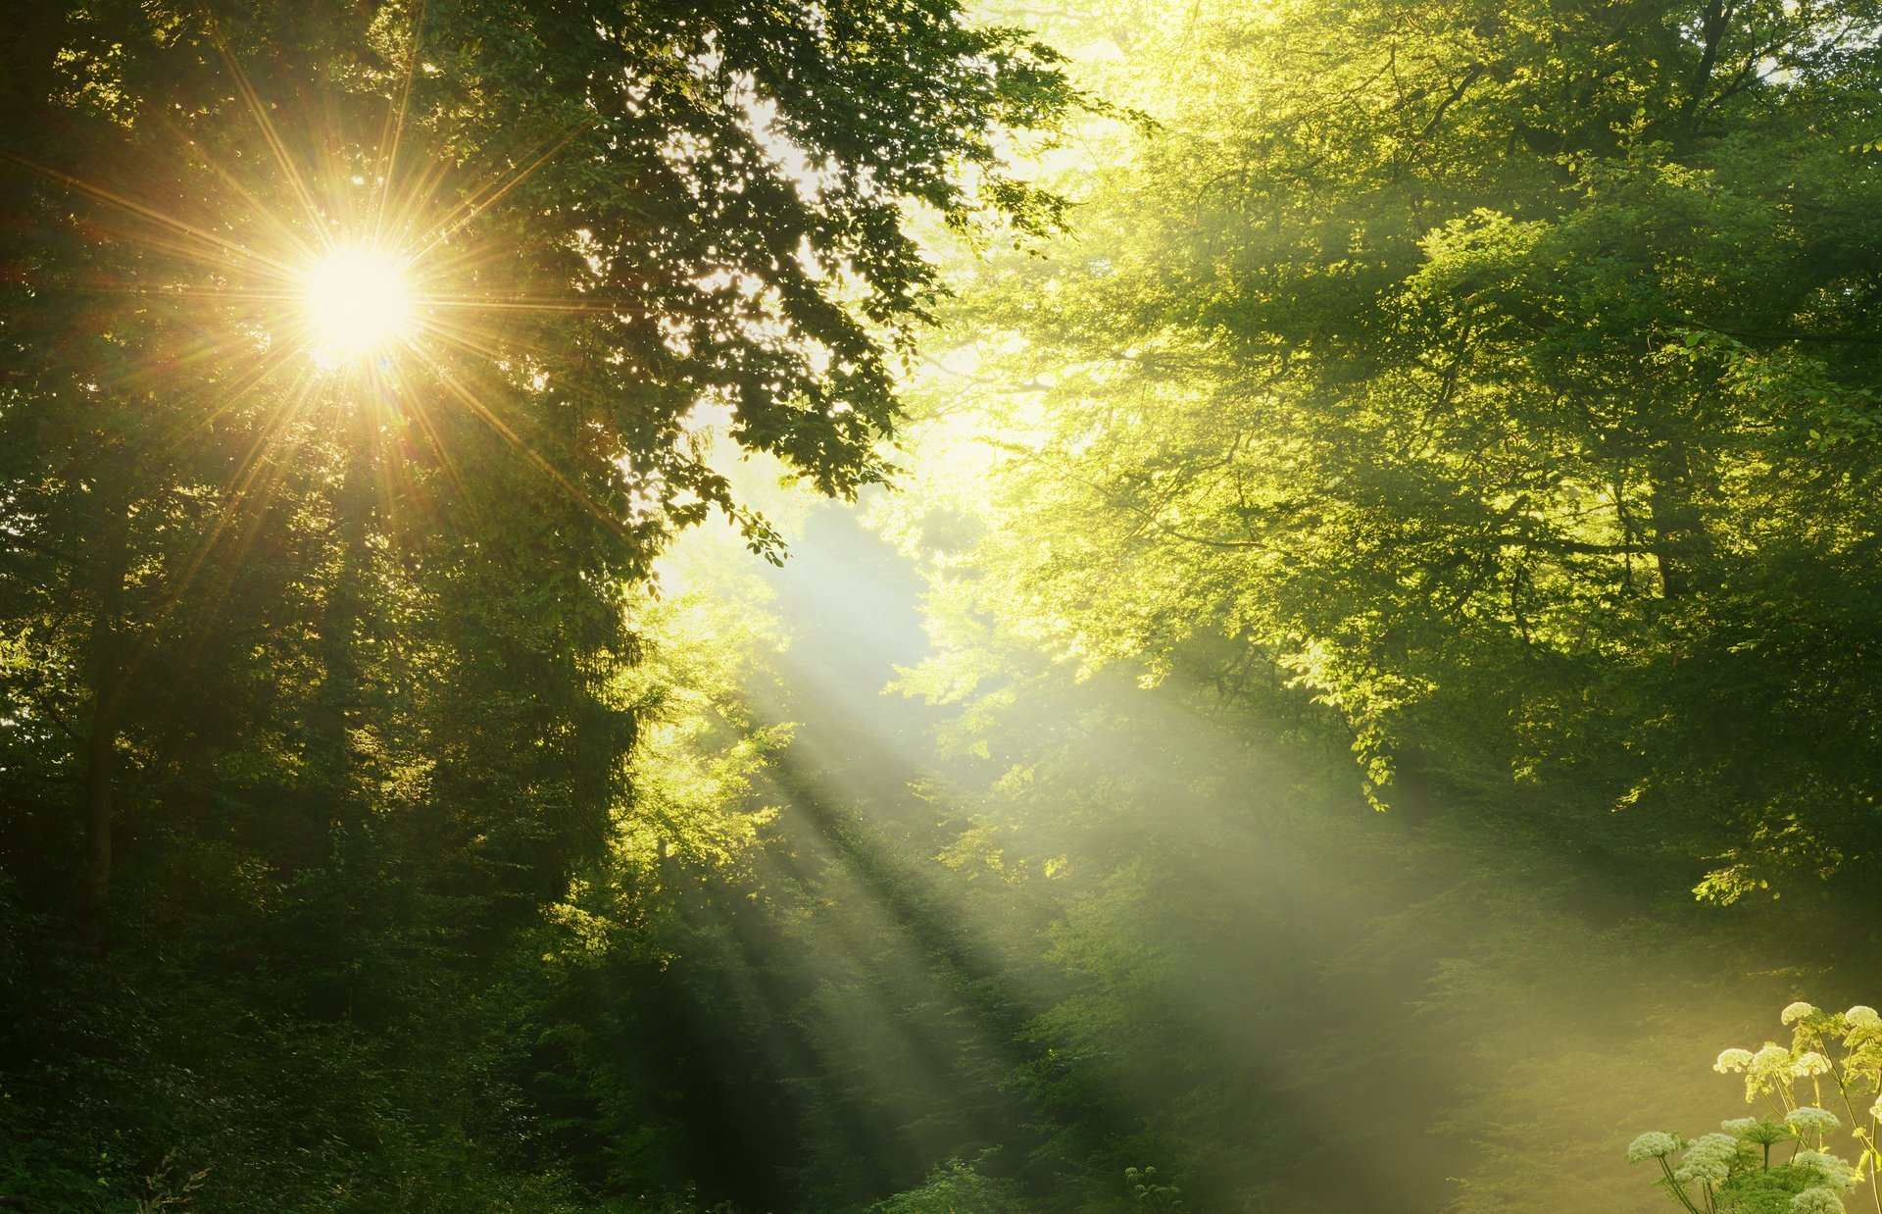
Солнечный круг
Отец – создатель мира
Свет
Сын – Иисус Христос
Теплота
Святой Дух – радость и благодать

Slide 10
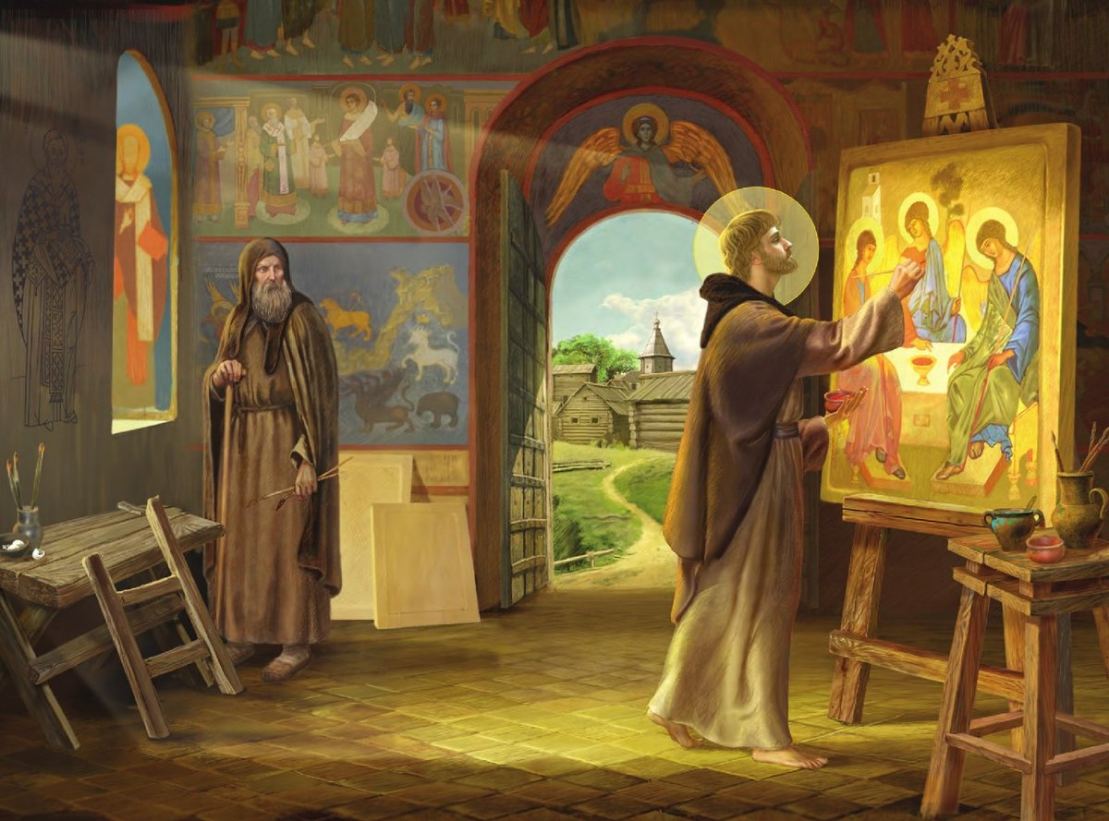
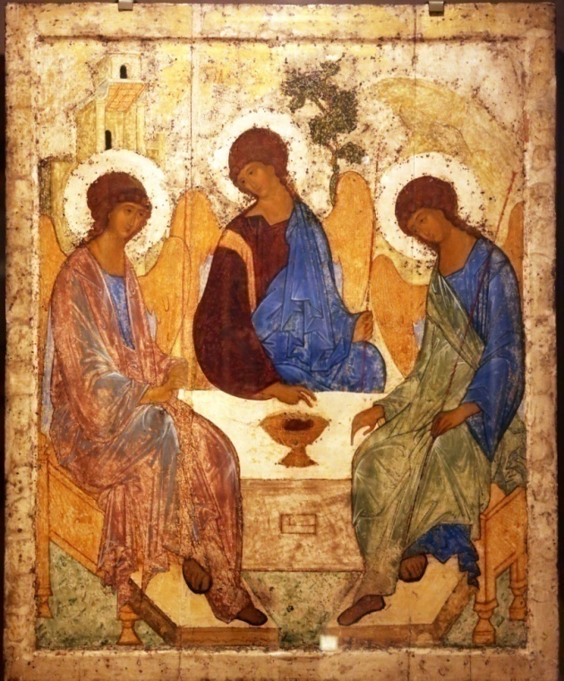

Slide 11
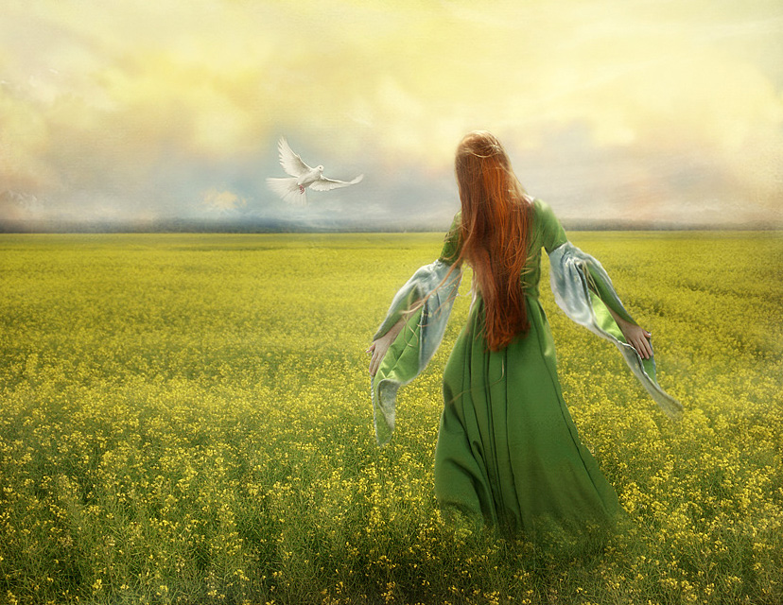
Человек создан по Образу и подобию Божиему

Slide 12
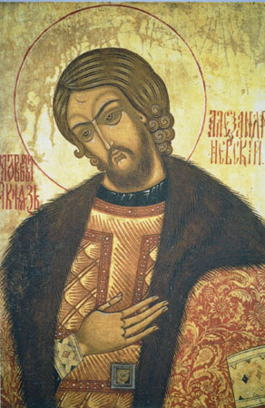
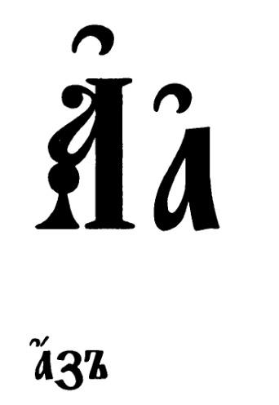
Уютная Церковь

Slide 13
Тема 1. Увидеть Бога
Ане́сти
Вы узнали?
о чём думал Пушкин,
почему Солнце похоже на Бога,
какому «русскому дедушке» уже 1000 лет.

Slide 14
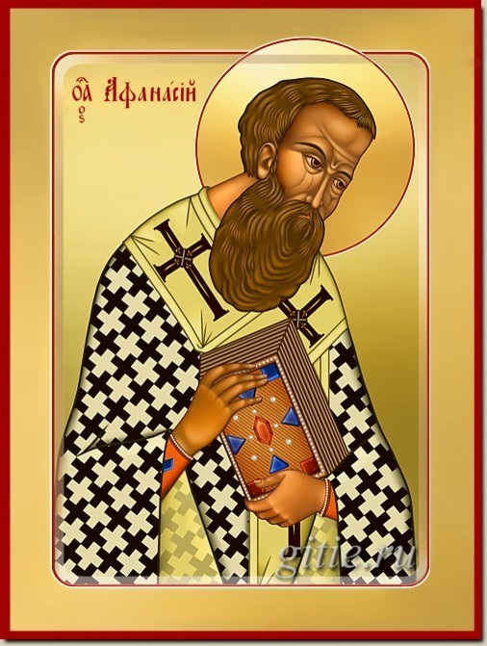
«Богу свойственно быть невидимым, но познаваемым из дел»
Свт. Афанасий Великий
Объясните слова эпиграфа

Slide 15
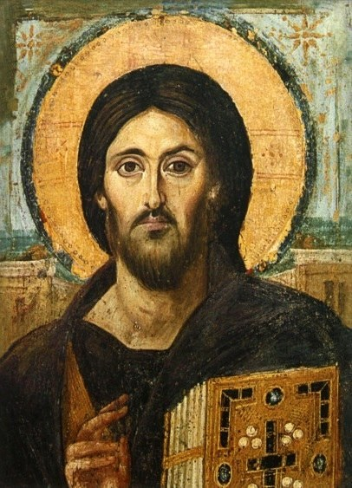
Царю Небесный, Утешителю, Душе истины, иже везде сый и вся исполняяй, сокровище благих и жизни Подателю, прииди и вселися в ны, и очисти ны от всякия скверны, и спаси, Блаже, души наша.

Slide 16
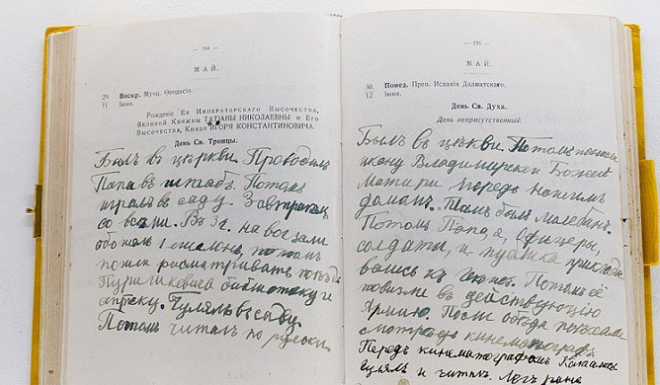
Страницы из дневника цесаревича Алексея Романова

